Slide 1
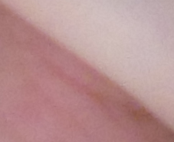
Makroskopie und Entwicklung des Hirnstammes und des Kleinhirns, IV. Ventrikel
Attila Magyar
17.09.2019

Slide 2
Hirnstamm, Truncus encephali
Anteile: -Mittelhirn, Mesencephalon -Brücke, Pons -Verlängertes Mark, Medulla oblongata
Allgemeine Aufbau:
Basis
Tegmentum (Haube)
Tectum mesencephali (Dach)

Slide 3
Hirnstamm, Truncus encephali
Weiße Substanz: auf- und absteigende Bahnen
Graue Substanz: - Kerne für Hirnnerven III-XII - Formatio reticularis - andere Kerne: Nucl. ruber und Substantia nigra im Mittelhirn (Motorik), Tectum mesencephali (Seh- und Hörbahn, Reflexzentren), Brückenkerne (cortcocerebellare Bahnen), Hinterstrangkerne (Lemniscus medialis), unteres Olivenkomplex (motorik)

Slide 5
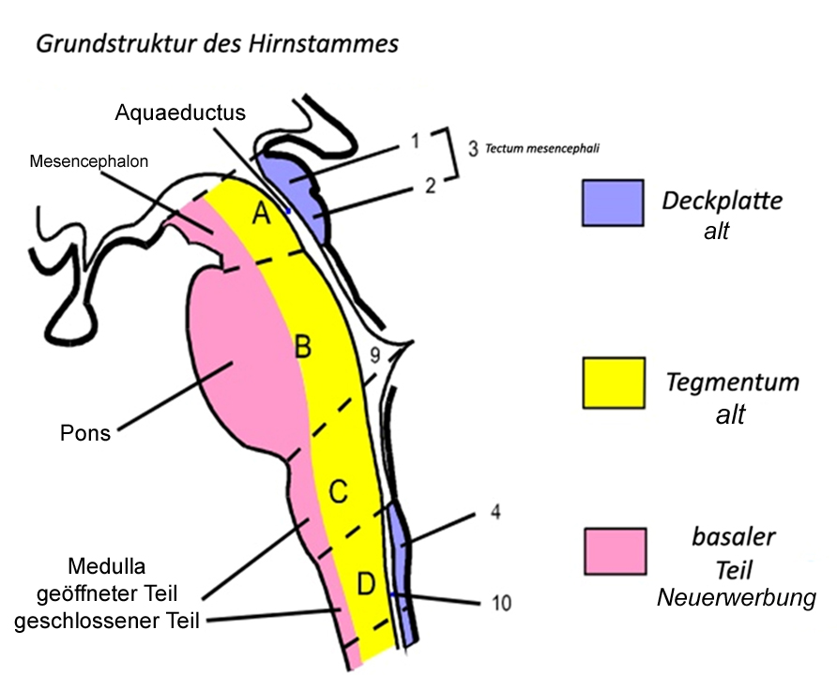

Slide 6
Mesencephalon 1.
Länge: 1,5 cm (kürzeste)
Basalseite: Crus cerebri, Pedunculus cerebri, Fossa interpeduncularis (mit dem Austritt von N. oculomotorius), Substantia perforata posterior, rostrale Grenze: Tractus opticus, Corpora mamillaria (beide schon diencephalisch)
Dorsalseite: Tectum mesencephali (Dach) oder Vierhügelplatte: Lamina quadrigemina/Lamina tecti mit den Colliculus superior und inferior

Slide 7
Mesencephalon 2.
Colliculus superior (bisschen größer als der inferior): Reflexzentrum für Sehbahn; Brachium colliculi superioris („Bindearm”) zum CGL
Colliculus inferior: akustisches Reflexzentrum, Brachium colliculi inferioris zum CGM,
Lamina tecti: kranial bis zum Commissura post., kaudale Grenze bis: Pedunculus cerebell. sup., mit Velum medullare sup., N. trochlearis
laterale Seite: Trigonum lemnisci lateralis (Sulcus lat. mesenc., N. trochl., Brachium coll. inf.) mit Lemniscus lateralis und spinalis, mesencephalische traktotomie: Schmerzausschaltung.

Slide 8
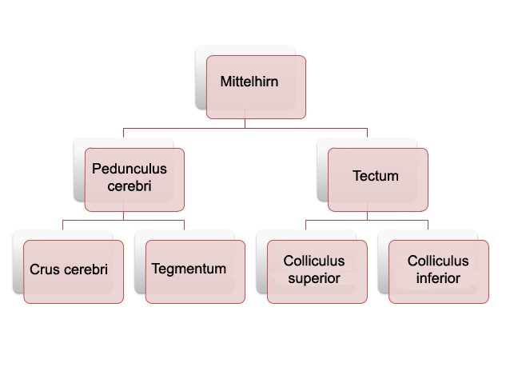

Slide 9
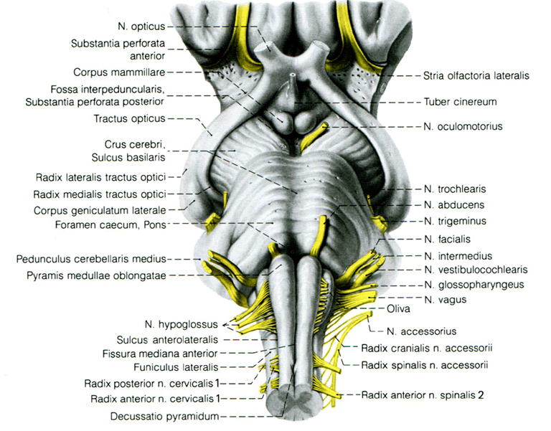
Ventralseite des Hirnstammes

Slide 10
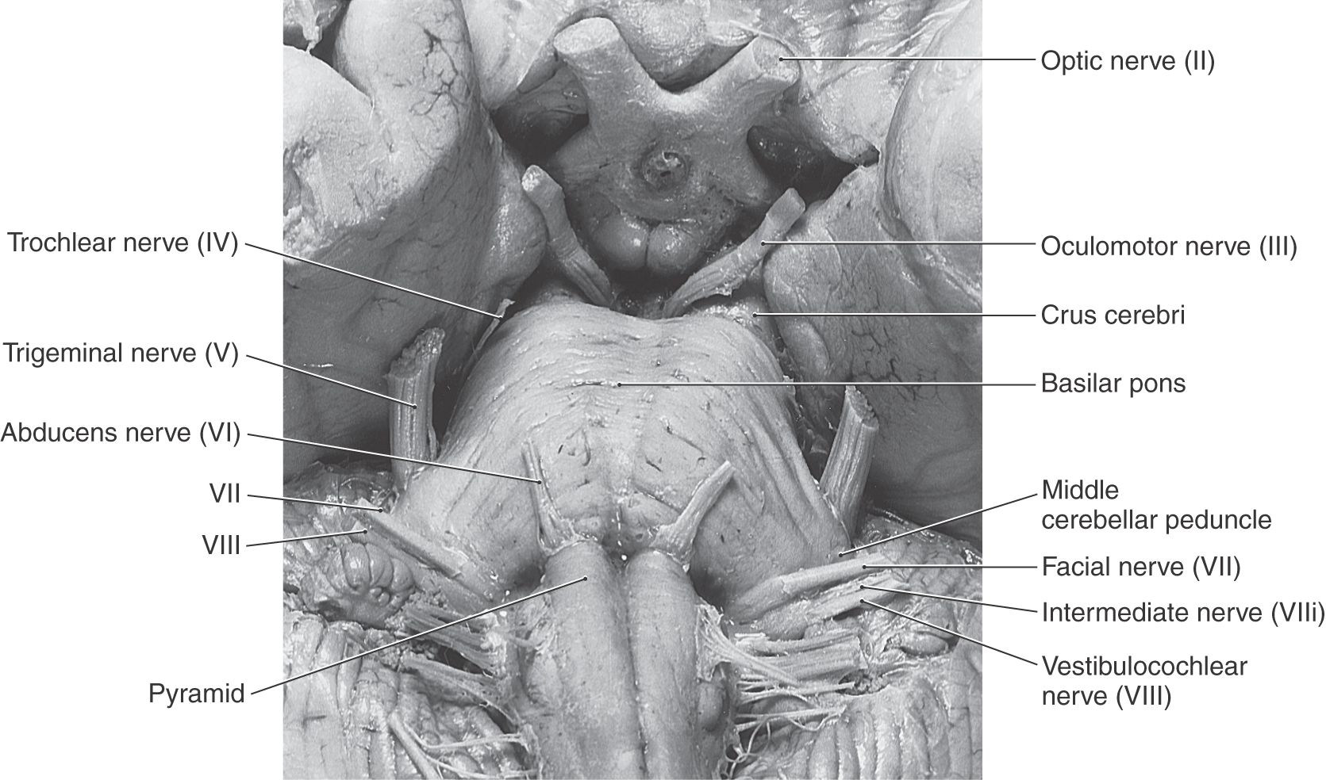

Slide 11
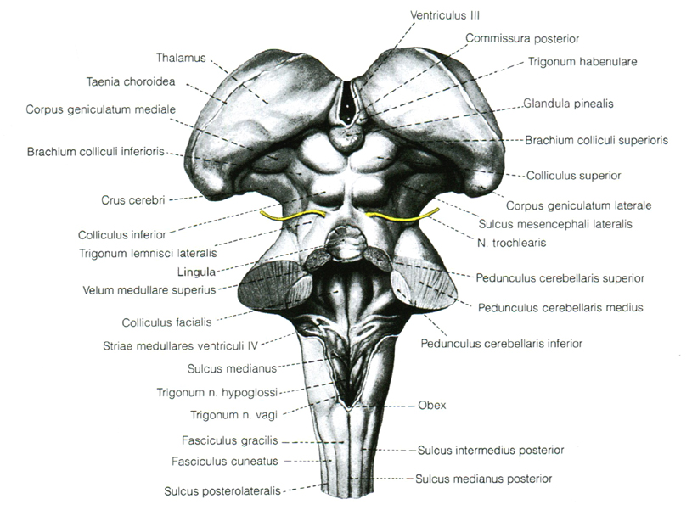
Dorsalseite des Hirnstammes

Slide 12
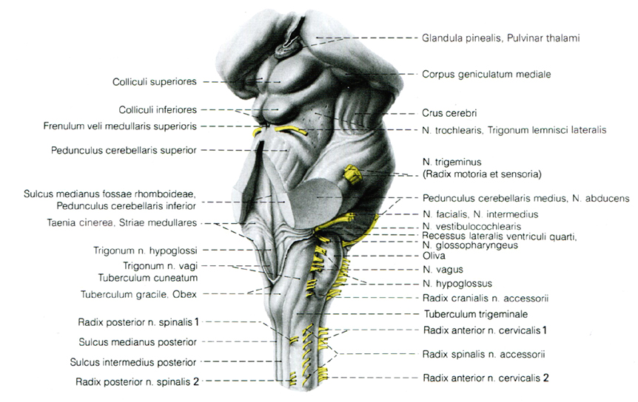
Lateralseite des Hirnstammes

Slide 13
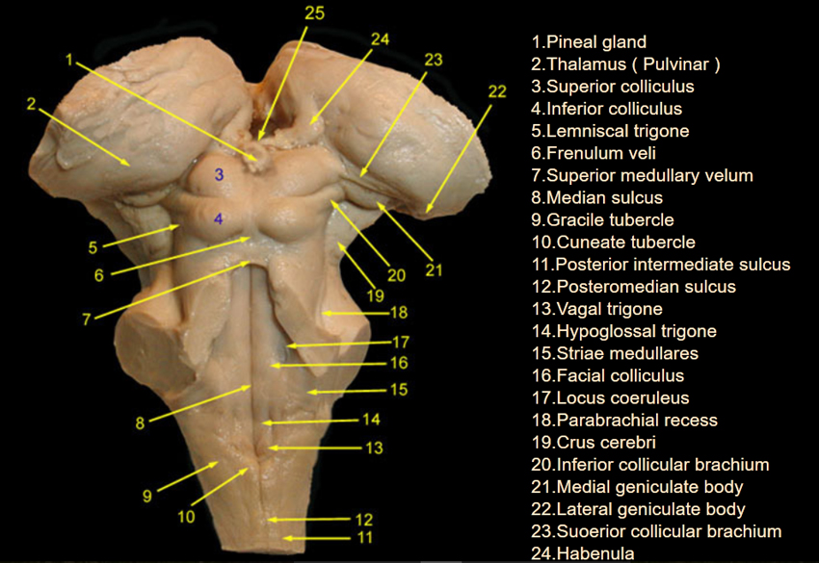

Slide 14
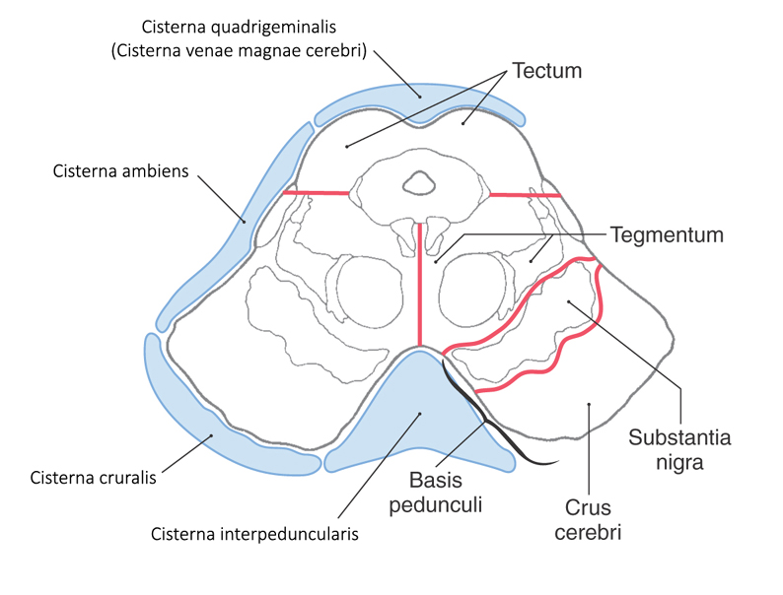
Subarachnoidealzisternen beim Mittelhirn

Slide 15
Pons 1.
Länge: 2,5 cm;
kaudale Grenze: Sulcus bulbopontinus (Austrittstelle von N. abducens medial, N. facialis und N. vestibulocochlearis lateral)
Seitlich geht Pons in das Pedunculus cerbellaris medius über. N. trigeminus tritt an der Grenze von diesen beien heraus.
Mit Kleinhirn bildet sie das Metencephalon.
Metencephalon umgibt die rostrale Hälfte des IV. Ventrikels.
Pons besteht: Tegmentum und Basis pontis (Pons im engeren Sinn).

Slide 16
Pons 2.
Basalseite: querlaufende Fasern, flaches Sulcus basilaris (hervorgerrufen durch Pyramidenbahn), N. trigeminus (Radix motoria, sensoria: kaudal und lateral, wesentlich dicker)
Dorsalseite: vorderer Teil der Fossa rhomboidea

Slide 17
Be

Slide 20
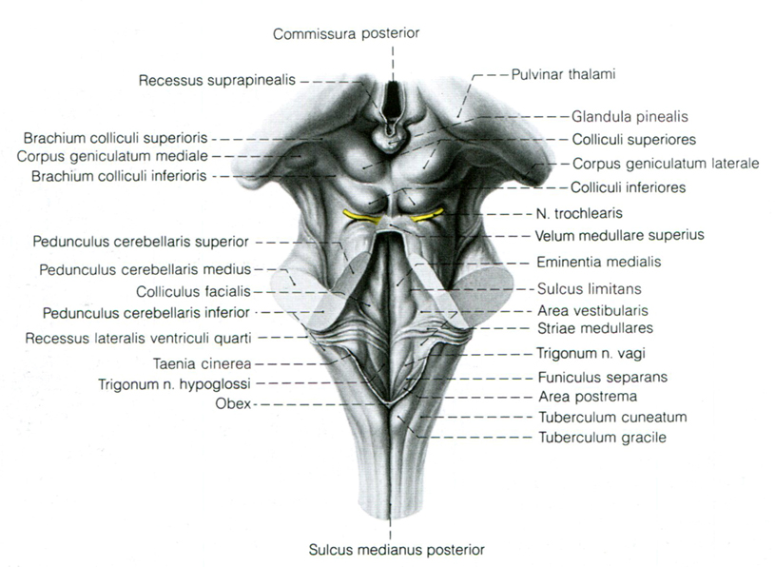

Slide 22
Verlängertes Mark 1.
Medulla oblongata
Sie liegt zwischen Sulcus bulbopontinus und C1 Austrittstelle (Länge 3 cm). Vorderfläche liegt am Clivus. Birnen- oder Zwiebelförmig (Synonym: Bulbus).
Medulla besteht aus zwei Anteilen: kraniale Hälfte oder offener Teil bildet die kaudale Hälfte von der Fossa rhomboidea, kaudale hälfte oder geschlossener Teil enthält Zentralkanal.

Slide 23
Verlängertes Mark 2.
Ventralseite: Fissura mediana ant., Foramen caecum (kraniales Ende); seitlich: die Pyramiden mit Decussatio pyramidum;
laterale Seite: rostral liegt die Oliva inferior mit den Sulcus parolivaris lateralis (ustrittstelle der Hirnnerven IX., X. und XI.) und Sulcus parolivaris medialis (Austrittstelle des N. Hypoglossus).
Kleinhirnbrückenwinkel mit N. facialis, N. intermedius und N. vestibulocochlearis.

Slide 24
Verlängertes Mark 3.
Dorsalseite, kaudaler Teil: Sulcus medianus posterior, Obex (querliegende Marklamelle), darunter beginnt Zentralkanal. Fasciculus gracilis und cuneatus; Sulcus intermedius posterior, Tuberculum gracile und cuneatum. Tuberculum trigeminale.
Dorsalseite, kranialer Teil: Pedunculus cerebellaris inferior; Striae medullares;

Slide 28
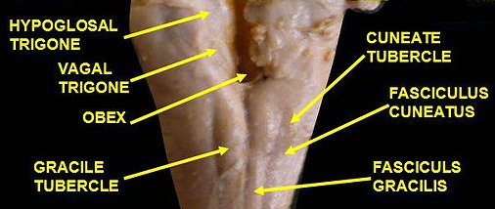
Der Pfeil „Obex” zeigt auf eine falsche Stelle! Die weiße Platte unter der Pfeilspitze ist der Obex.

Slide 29
Ventriculus quartus und Fossa rhomboidea
Ventriculus quartus
Er liegt zwischen: Aquaeductus, Zentralkanal
Er liegt zwischen Pons plus kranialer Medulla, bzw. dem Kleinhirn
Fastigium, Recessus lateralis
Seitliche Grenze: Ped. cerebell. sup., inf.
Boden: Fossa rhomboidea

Slide 30
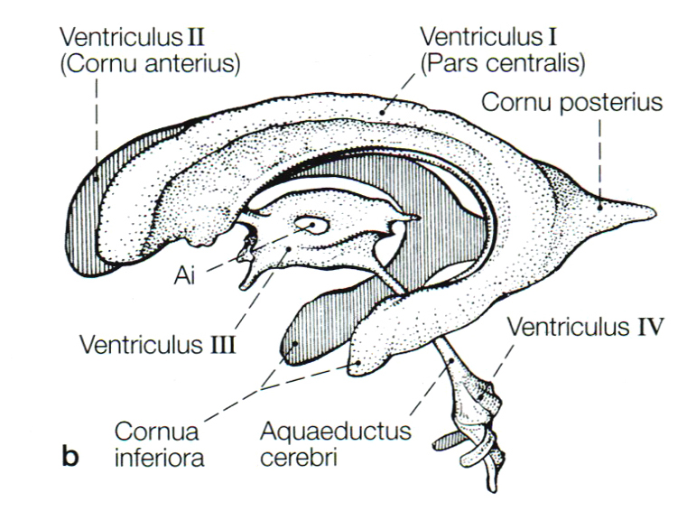
Ein Ausgusspräparat von Ventrikelsystem des Gehirns
Aquaeductus: Verbindung zwischen III. und IV. Ventrikeln (im Mittelhirn)
IV. Ventrikel liegt zwischen Medulla oblongata/Pons und Kleinhirn

Slide 31
Ventriculus quartus
Dach: Fastigium, Velum medullare sup. (unpaares), und Velum med. inf. (paarig). Tela chorioidea ventriculi quarti, Plexus chorioideus ventr. quart. mit Taenia cinerea
Boden: Fossa rhomboidea (siehe dort)
Apertura mediana Magendie, Aprturae laterales Luschkae, Bochdalek’sches Blumenkörbchen

Slide 32
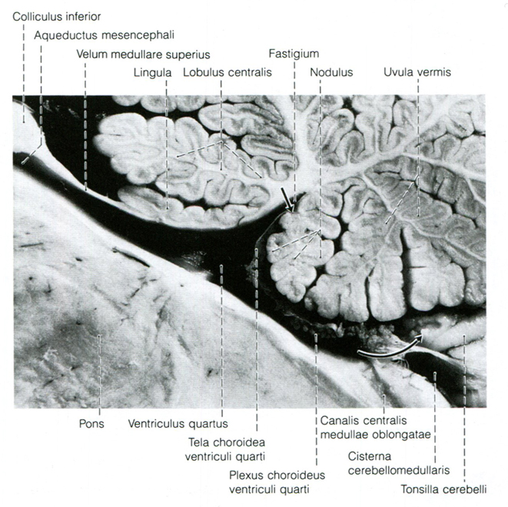

Slide 33
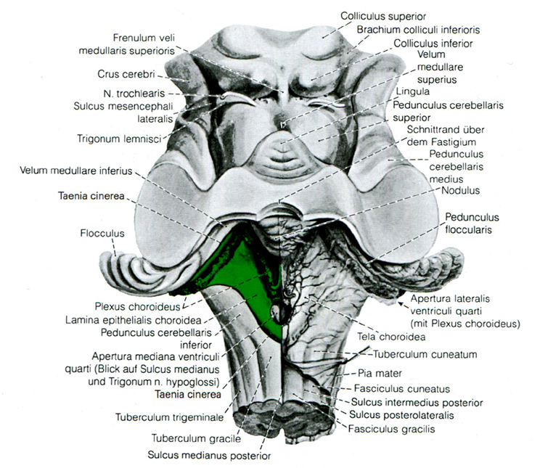

Slide 34
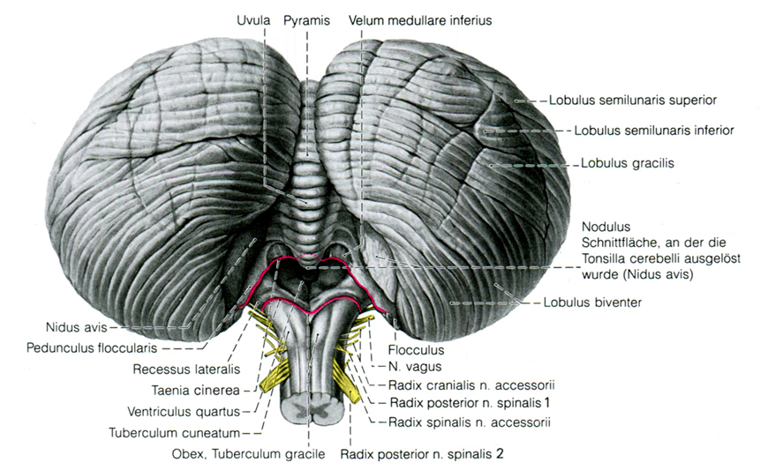

Slide 35
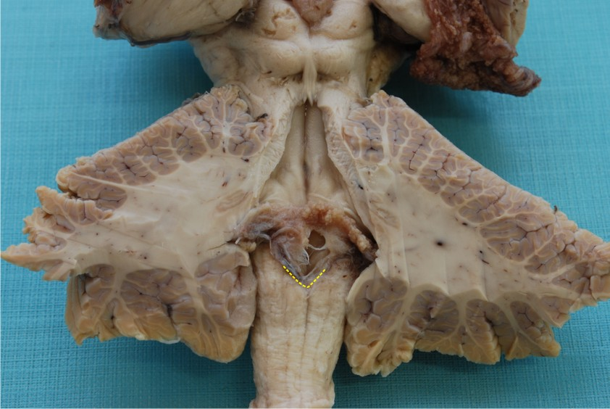
Velum medullare inf., Foramen Magendie, Plexus chorioideus ventr. quartii

Slide 36
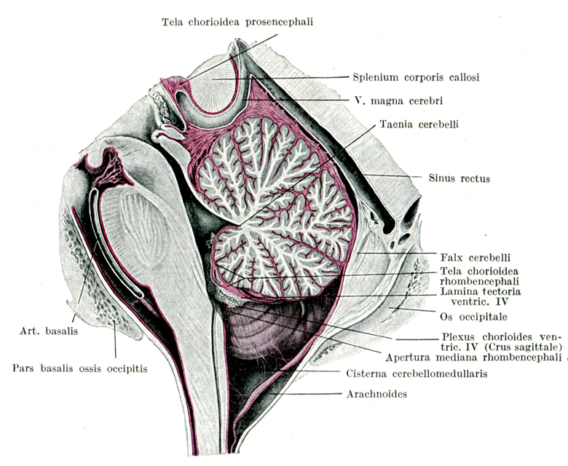
Rosa: Pia mater und Arachnoidea, Arachnoidea-Trabekeln

Slide 37
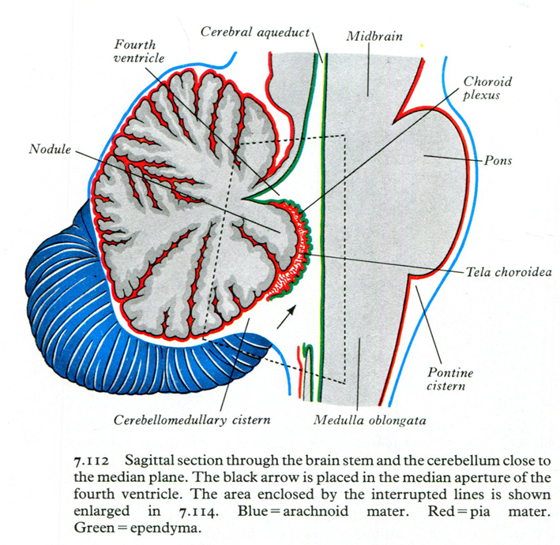

Slide 38
Fossa rhomboidea
Boden des IV. Ventrikels: Brücke, rostrale Hälfte der Medulla
Rautenförmig; kaudale Abschnitt: Calamus scriptorius (Füllfederspitze)
Sulcus medianus, Eminentia medialis, Sulcus limitans
Colliculus facialis, Trigonum nervi hypoglossi, Trigonum nervi vagi (früher: Ala cinerea); Funiculus separans (Ependymverdickung), Area postrema
Locus caeruleus
lateral zum Sulcus limitans: Area vestibularis
Striae medullares

Slide 40
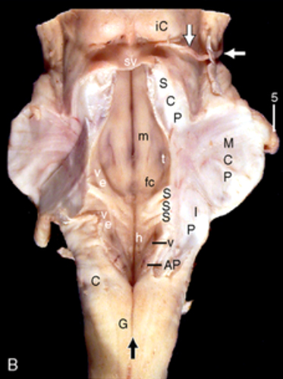
iC: Colliculus inferior
SCP, MCP, IP: Pedunculus cerebellaris sup., med., inf.
m: Eminentia medialis
fc: Colliculus facialis
SSS: Striae medullares
v: Trigonum nervi vagi
h: Trigonum nervi hypoglossi
AP: Area postrema
C: Tuberculum cuneatum
G: Tuberculum gracile
ve: Area vestibularis

Slide 41
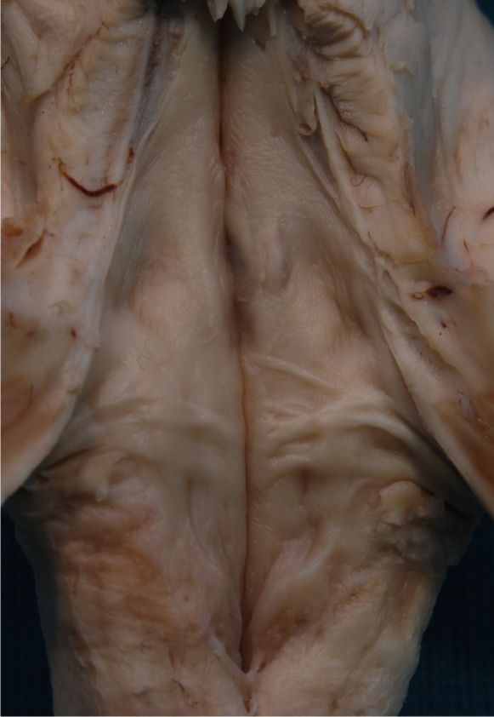
An dieser schönen Aufnahme sieht man:
Eminentia med.,
Coll. facialis,
Stria medull.,
Trigonum N X und XII,
Area vest.,
Rec. lat., Obex,
Locus cearul.,
Fun. separans
Tuberculum grac., cuneat.

Slide 42
Cerebellum 1.
Größe: 6 x 5 10 cm, Oberfläche: 500 cm²;
3,6 mal mehr Nervenzellen (wegen den sehr vielen, kleinen Körnerzellen) als im Großhirn!
Fossa cranii post, Pars petrosa, Tentorium
Pedunculus cerebellaris sup., med., inf.
Velum medullare sup.: dünne Platte mit Nervenfasern
Velum medullare inf.: teilweise Marklamellen (2), größenteils aber nur Ependym mit Tela chorioidea

Slide 43
Cerebellum 2.
Hemispheria cerebelli und Vermis cerebelli (Raupe…), Vallecula cerebelli (nur an der Unterfläche ist sichtbar)
Folia cerebelli, Fissurae cerebelli,
Graue Substanz: oberflächlich: Cortex cerebelli, tief: Kleinhirnkerne
Weiße Substanz: Marklager, Corpus medullare cerebelli, Arbor vitae

Slide 44
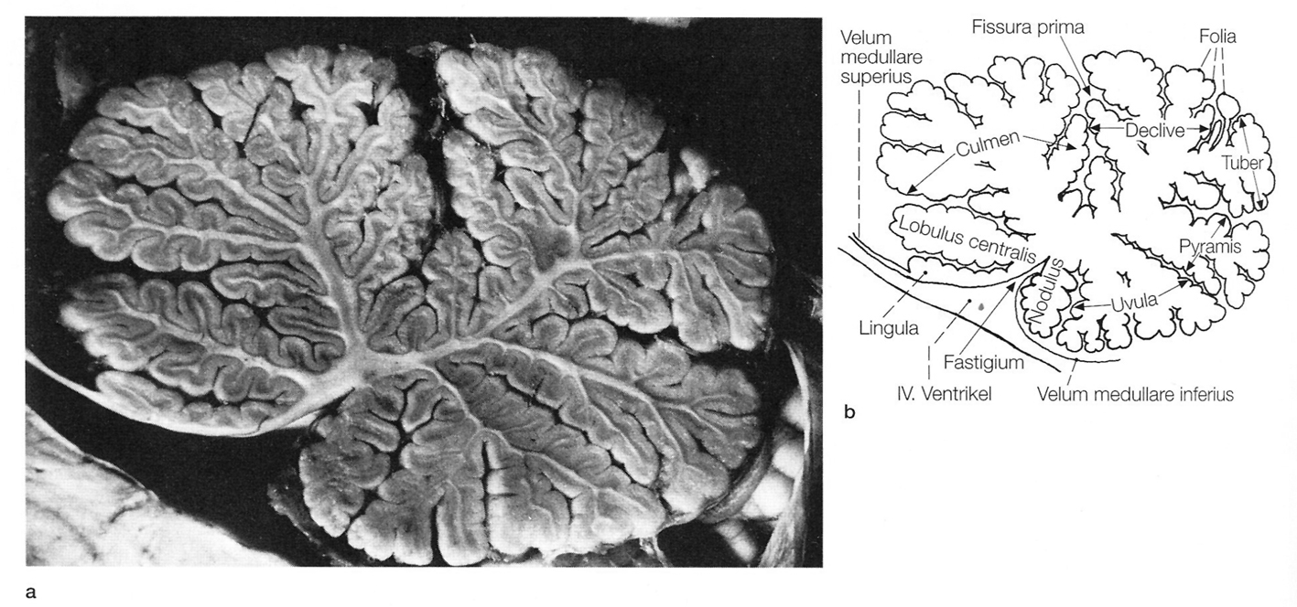
Be

Slide 45
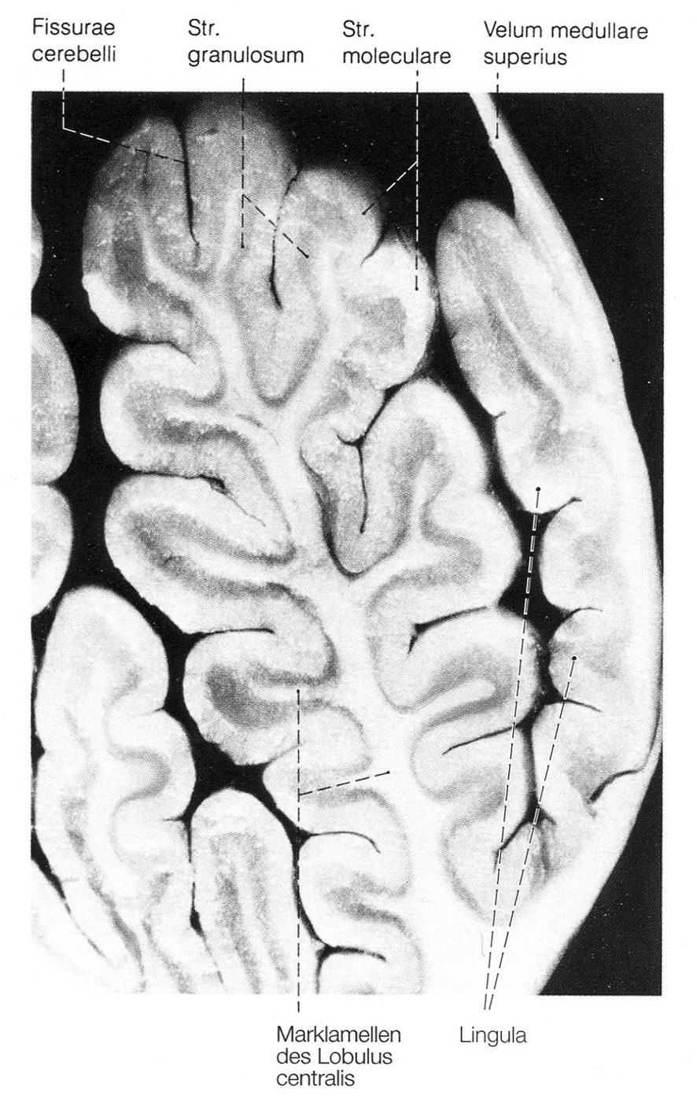
Schnitt durch das Vermis; photographiert von der linken Seite.
Fissura cerebelli: Furchen
Folia cerebelli (Windungen) mit grauer Substanz an der Oberfläche und mit Marklamellen (weiße Substanz)
Be

Slide 46
Cerebellum 3.
drei Lappen und viele Läppchen
Lappen: Lobus flocculonodularis und Corpus cerebelli; dieses letztere wird in Lobus ant. und posterior aufgeteilt.
Fissura posterolateralis, Fissura prima
drei Oberfläche: superior, inferior, anterior

Slide 47
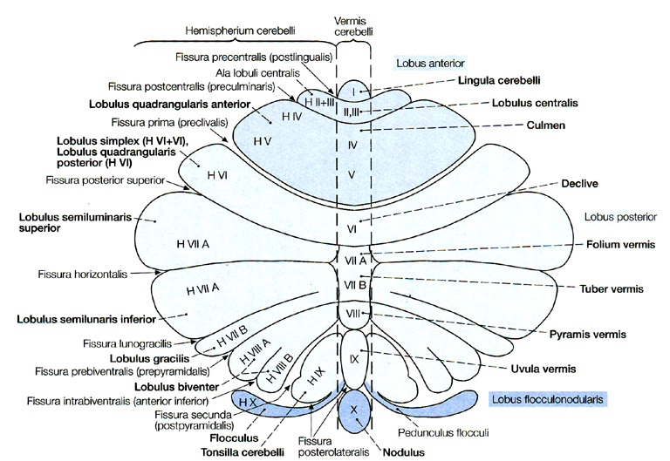
Be
Licemofo tupiuno eine Eselsbrücke die ich von Prof Vígh gelernt habe….

Slide 48
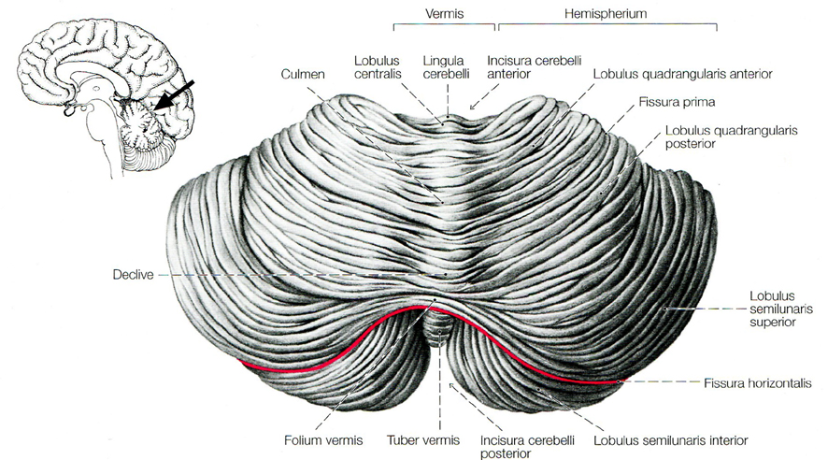
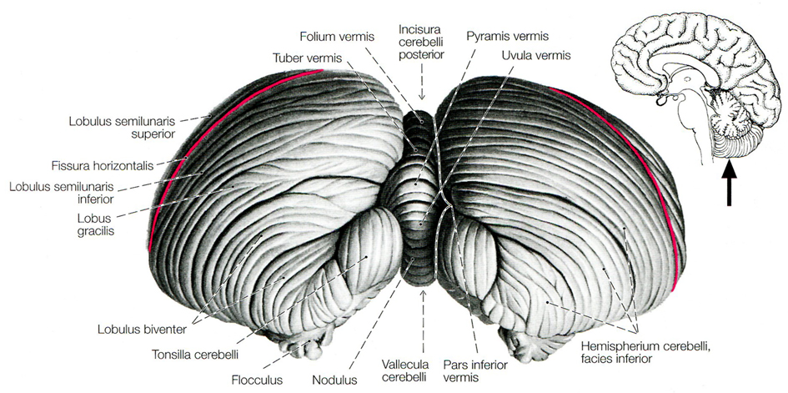
superiore Oberfläche
inferiore Oberfläche
Be

Slide 49
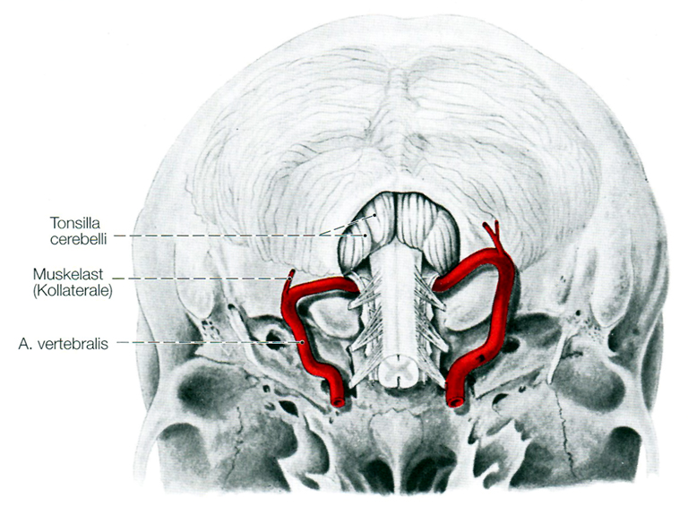
Lage der Kleinhirntonsillen über das Foramen magnum
(Gefahr der unteren Einklemmung)
Be

Slide 50
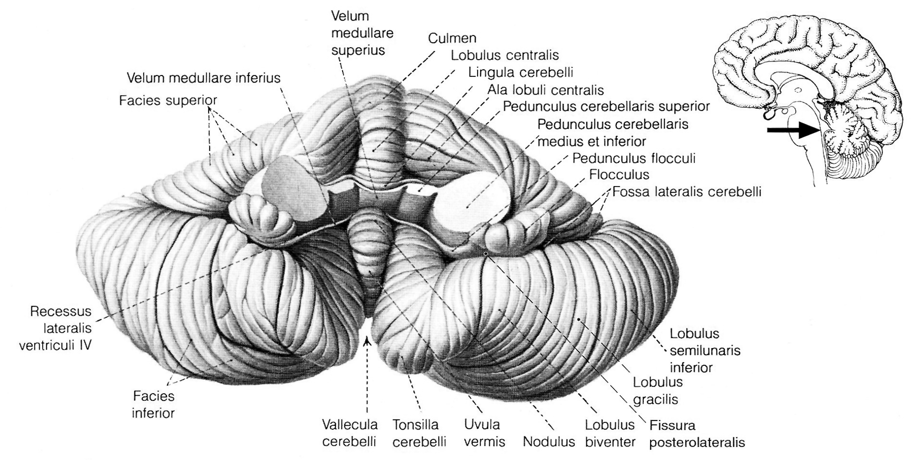
anteriore Oberfläche
Be

Slide 51
Cerebellum 4.
Kleinhirnkerne: - Nucl. dentatus (Zahnkern), mit Hilum - Nucl. fastigii (Dachkern) - Nucl. emboliformis (Profpfkern) - Nucl. globosus (Kugelkern)

Slide 52
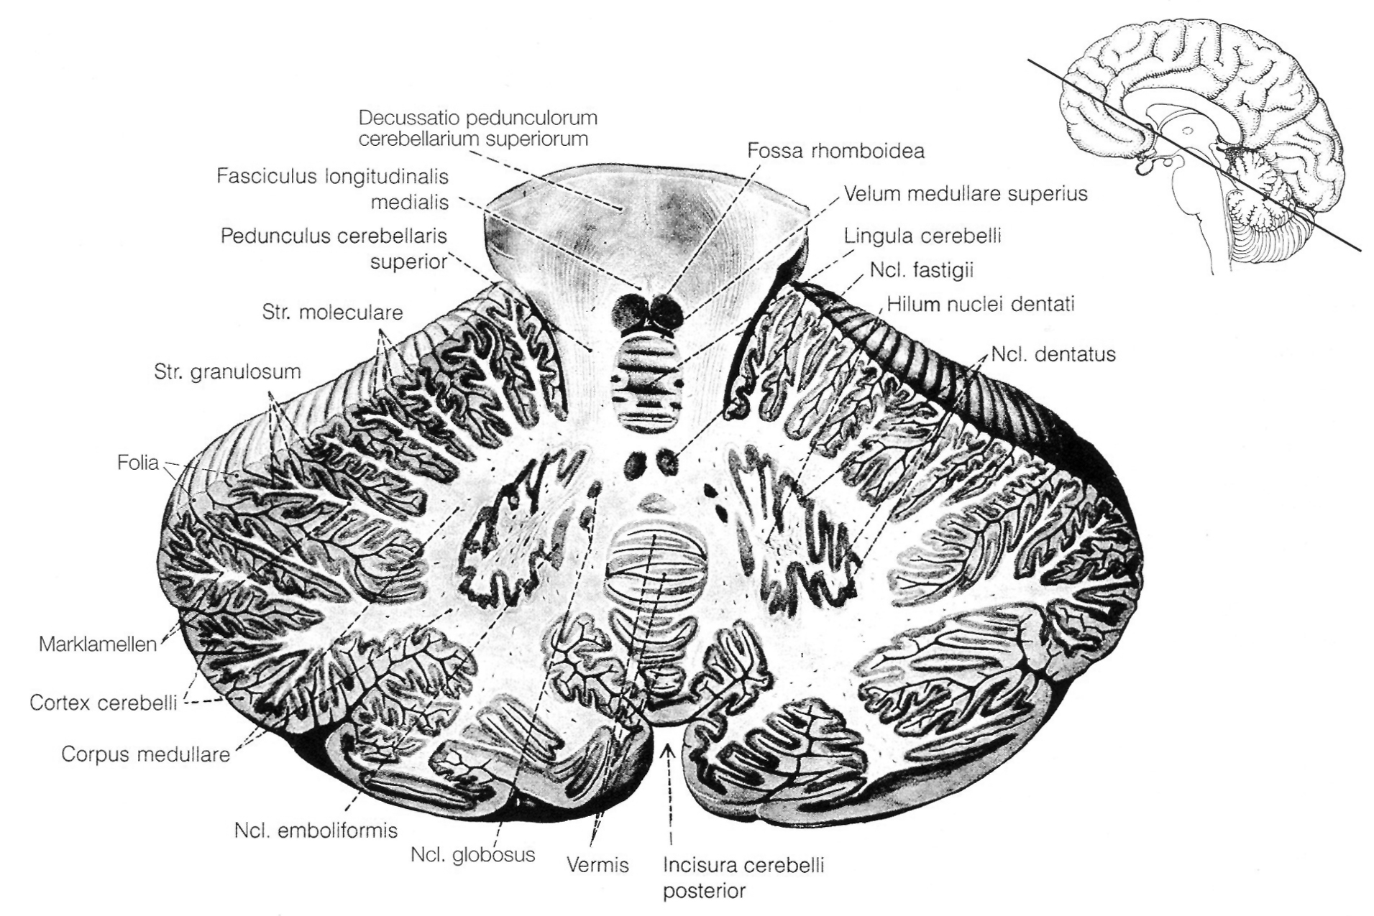
Be

Slide 53
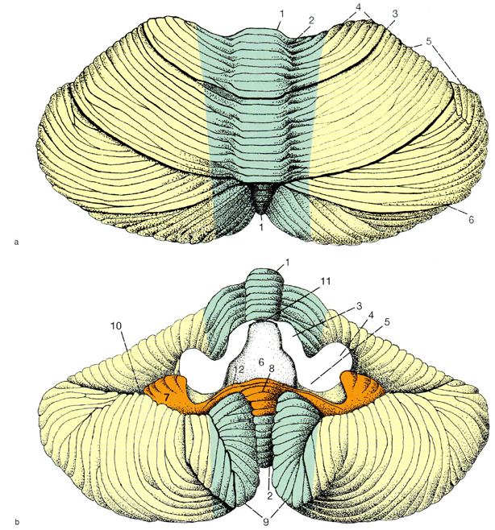
Einteilung des Kleinhirns aufgrund seiner Verbindungen:
Vestibulocerebellum: Verbindungen mit Vestibulärer Apparat
(Lobus flocculonodularis)
Spinocerebellum: Verbindung mit Rückenmark
(Vermis und paravermale Zone)
Pontocerebellum: Verbindung mit Cortex cerebri (Hemisphärien)
Tre

Slide 54
Entwicklung

Slide 55
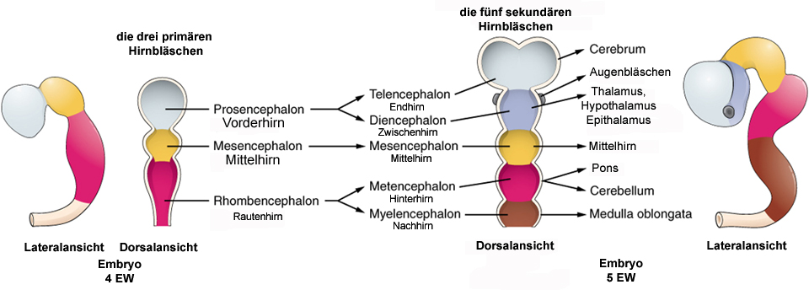
Die aus dem kranialen Neuralrohl entstehen zuerst die primären (4EW), dann die sekundäre (5EW) Hirnbläschen
Notes:
Wikipedia

Slide 56
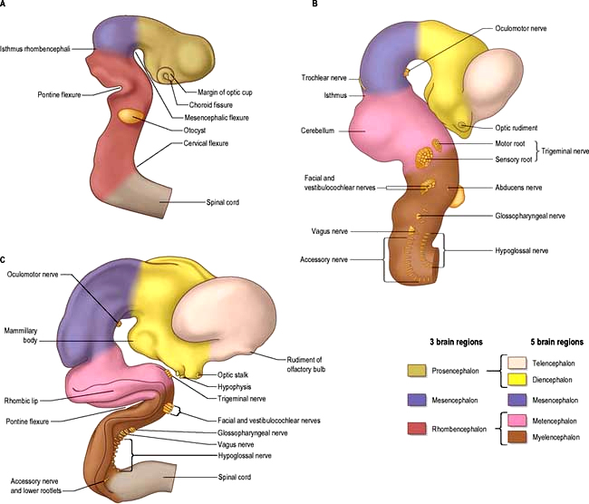

Slide 57
Entwicklung des Kleinhirns

Slide 58
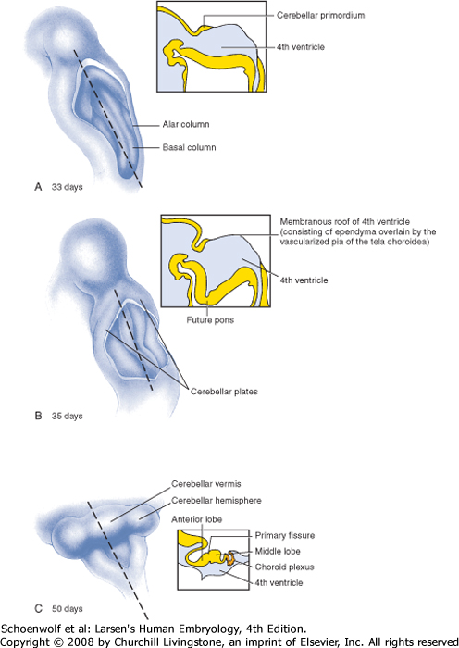
Kleinhirnentwicklung, Übersicht:
von ET 33 bis ET50

Slide 59
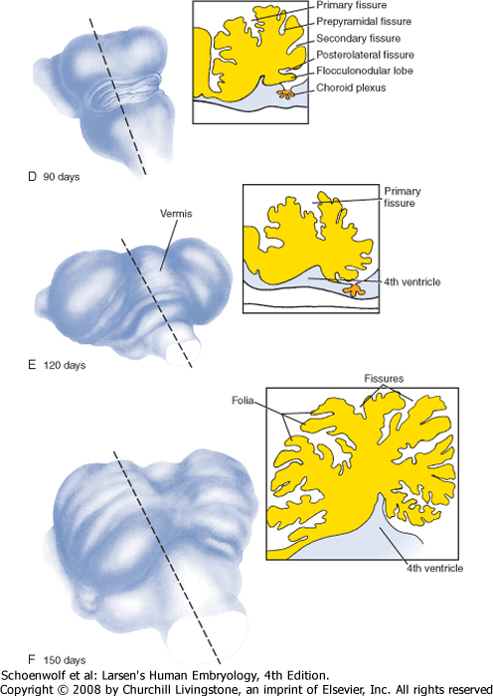
Kleinhirnentwicklung, Übersicht:
von ET 90 bis ET150

Slide 60
Kleinhirnentwicklung
Kleinhirn ist die Abkömmling der Flügelplatte des Metencephalon

Slide 61
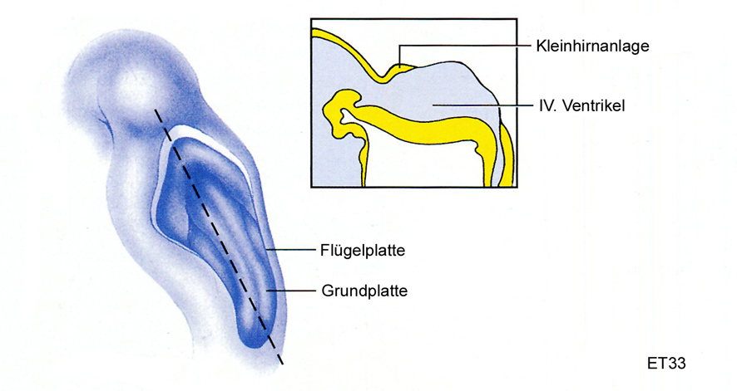
Mesencephalon
Rautenlippe

Slide 62
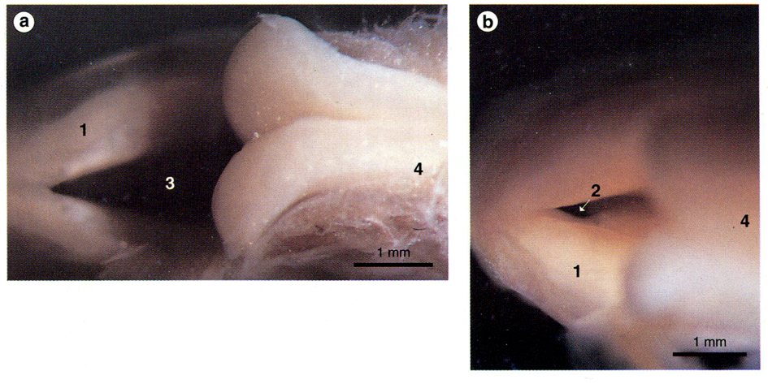
EW7 (ET47-48): Rautenhirn von dorsal; Deckplatte (und eEktoderm) wurde entfernt
1: Kleinhirnanlage: Rautenlippe
2: Übergang in den Aquaeductus
3: IV. Ventrikel
4: Medulla-Anlage

Slide 63
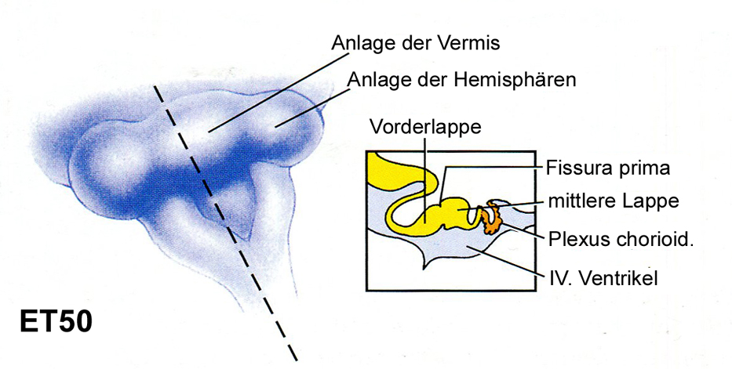

Slide 64
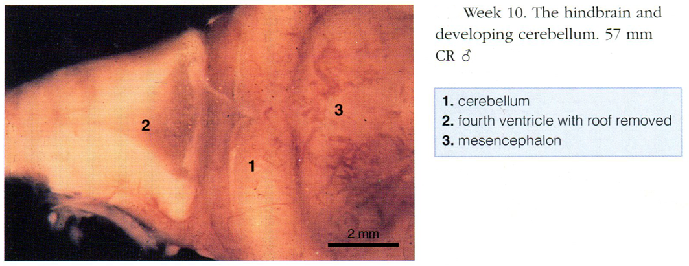
EW10: Rautenhirn von dorsal, Deckplatte wurde entfernt
1: Kleinhirnanlage
2: IV. Ventrikel
3: Mesencephalon

Slide 65
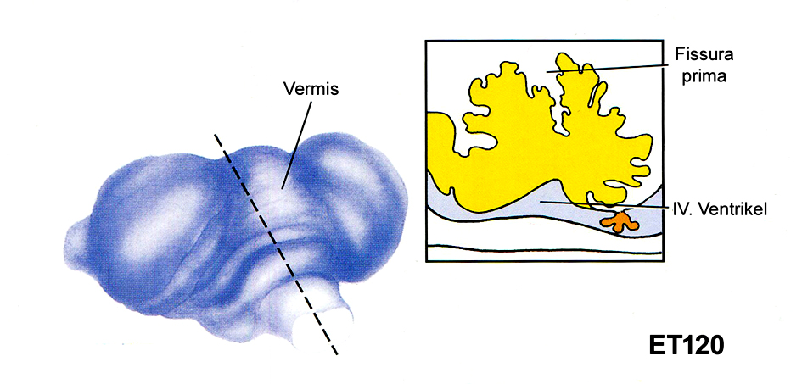

Slide 66
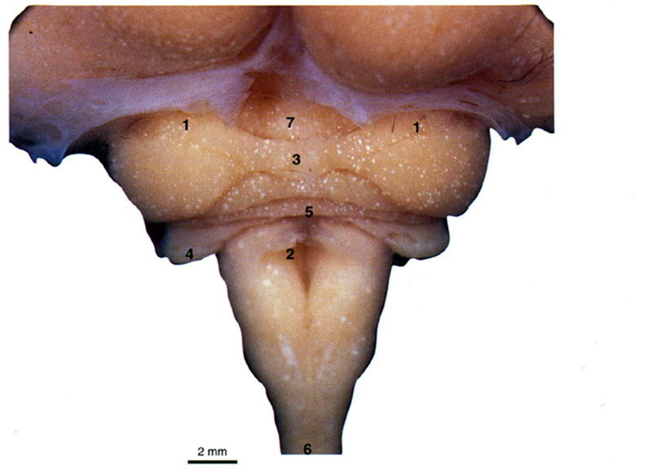
8
8
EW15: Kleinhirn von dorsal
1: Kleinhirnhemisphären
2: Colliculus facialis
3: Culmen (Vermis)
4: Flocculus (Vermis)
5: Vermislappe
6: Medulla oblongata
7: Mesencephalon
8: Okzipitallappen

Slide 67
Kleinhirn: Histogenese
Aus ventrikulärer Zone wandern die Neuronen aus.
Histologie des Adults: - Pia mater -Molekularschicht (Stratum moleculare) -Schicht der Purkinje-Zellen (Str. purkinjense/ganglionare) -Körnerschicht (Str. granulosum) -weiße Substanz mit Kleinhirnkerne

Slide 68
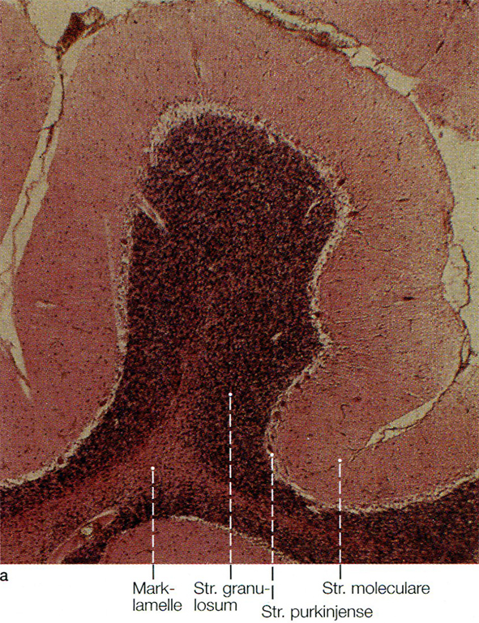
Adult
Pia
Histo-Schnitt von einer Kleinhirnwindung
Weiße Substanz: Marklamelle
Be

Slide 69
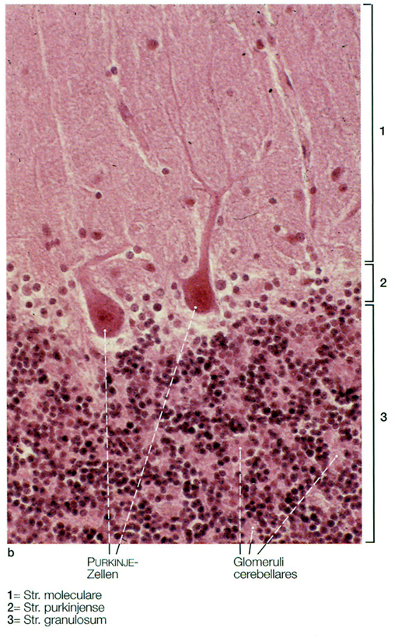
Histologischer Überblick von Kleinhirnrinde
Adult
Be

Slide 71
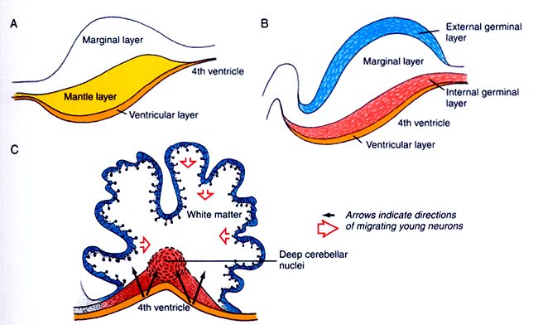

Slide 72
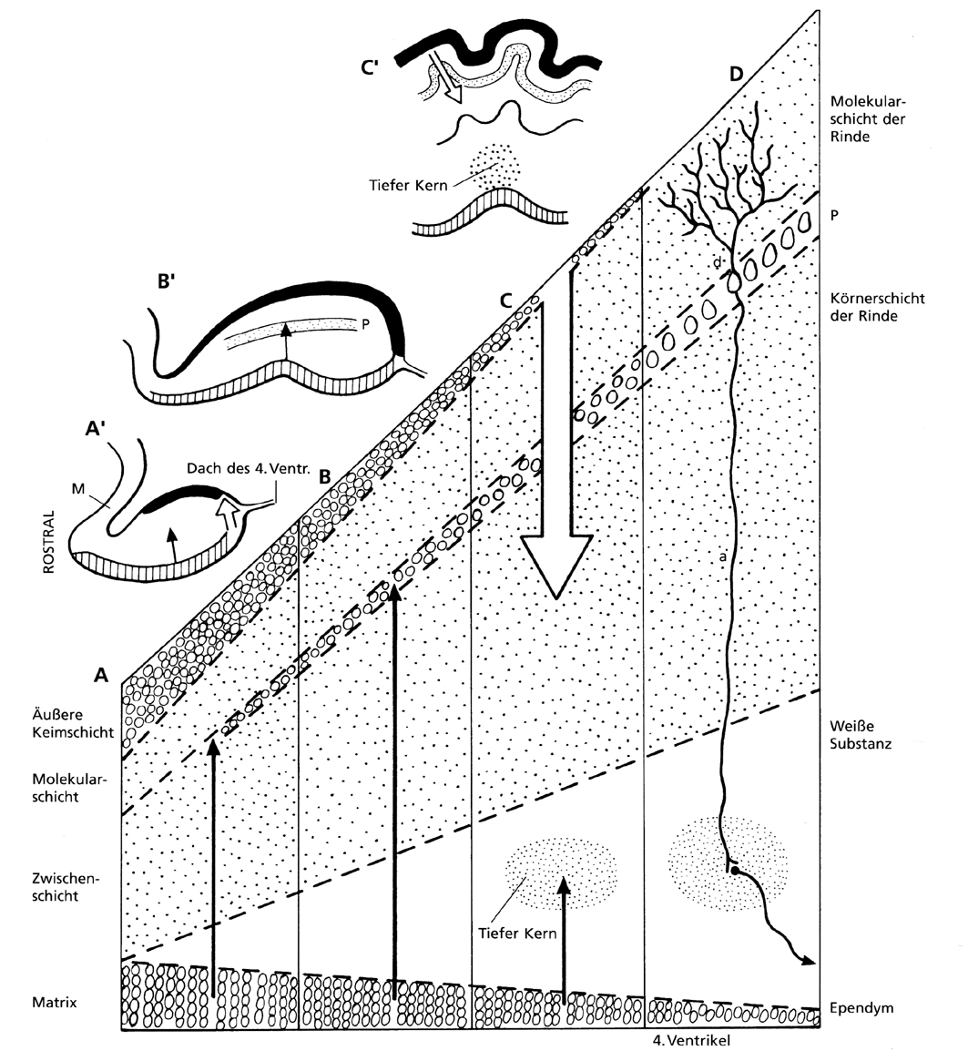
ZEIT
Embryonal

Slide 73
In der Ratte (zum Verstehen der zeitlichen Verhältnissen)
Entstehungskinetik der Nervenzellen:
Neuronen der Kleinhirnkerne (peak: bei E14)
Purkinje Zellen (peak bei E15)
Golgi Zellen (beginnt um E19 bis postnatal)
EGL: beginnt zu entwickeln um E17 aus dem germinalem Dreieck.
Korbzellen: die meisten sind zwischen P6-7 gebildet.
Sternzellen: die meisten werden zwischen P8-11 gebildet.
Purkinje Zellen ordnen sich in Monolayer: ab P4EGL besteht aus einer äußeren, mitotischen Zone und einer bisschen tieferen, premigratorsichen Zone.
Große Neuronen: Purkinje-Zellen; Golgi-Zellen
Kleine Neuronen: Körnerzellen, Korbzellen, Sternzellen

Slide 74
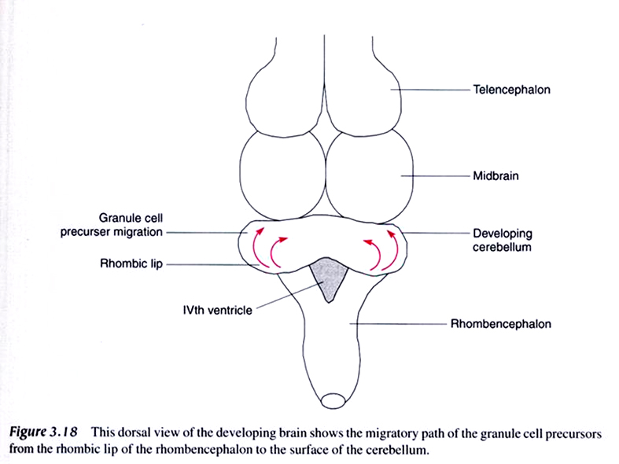

Slide 75
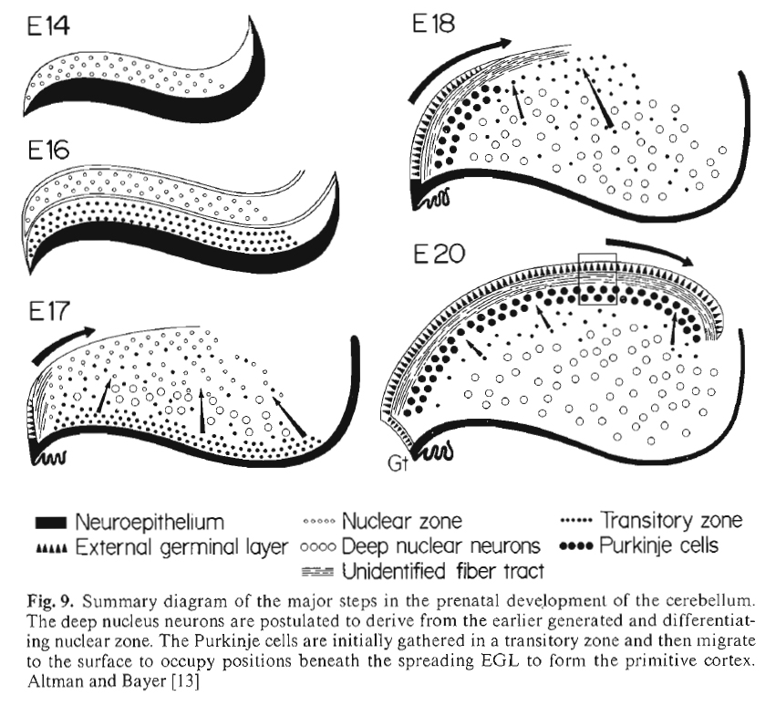

Slide 76
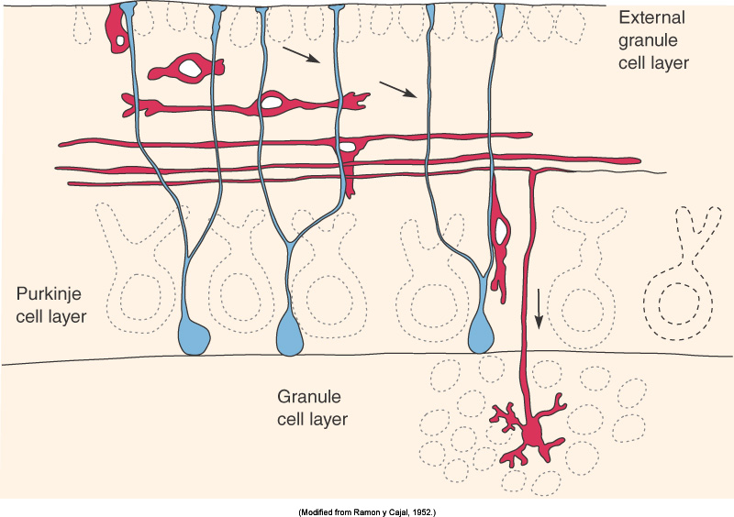

Slide 77
Entwicklung des Myelencephalon

Slide 78
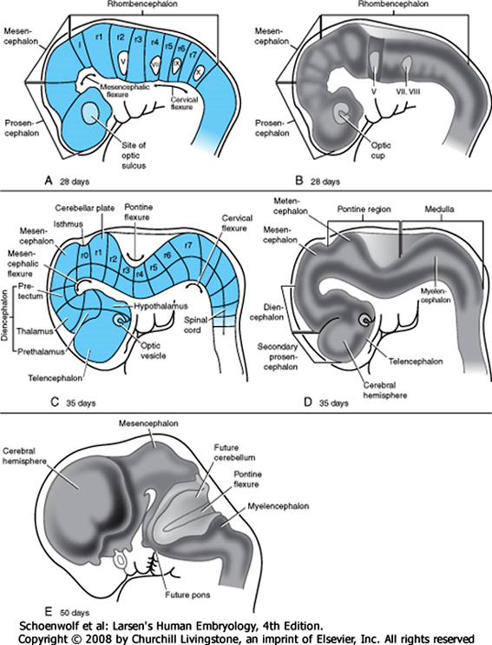

Slide 79
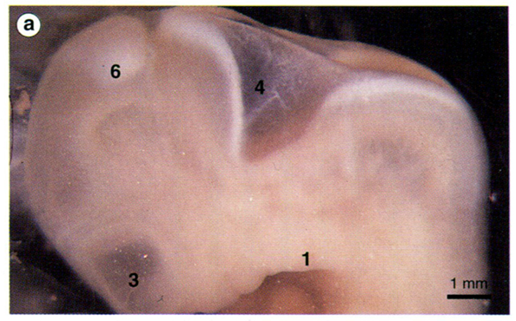
EW6 (ET37-41)
1: Schlundbögen
3: Vorderhirn
4: Rautenhirn (Deckplatte; dünn; durchschneidend)
6: Mittelhirn
Notes:
england, Life before Birth, Mosby, 1996

Slide 80
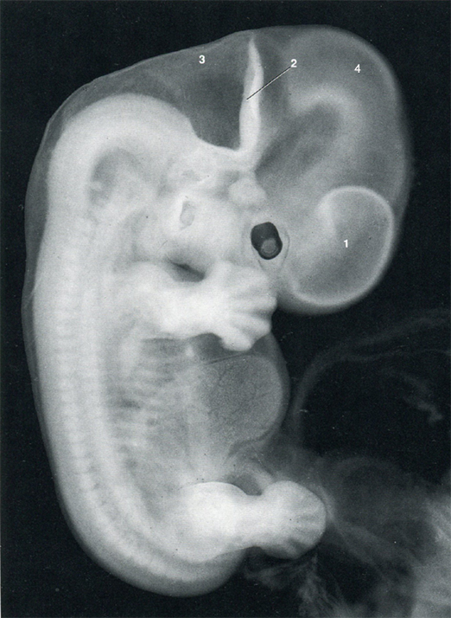
Menschliches Embryo; um ET44
1: Hemisphärien
2: Kleinhirnplatte (Rautenlippe)
3: IV. Ventrikel
4: Mesencephalon
Notes:
Hinrochsen, Humanembryologie, Springer 1991

Slide 81
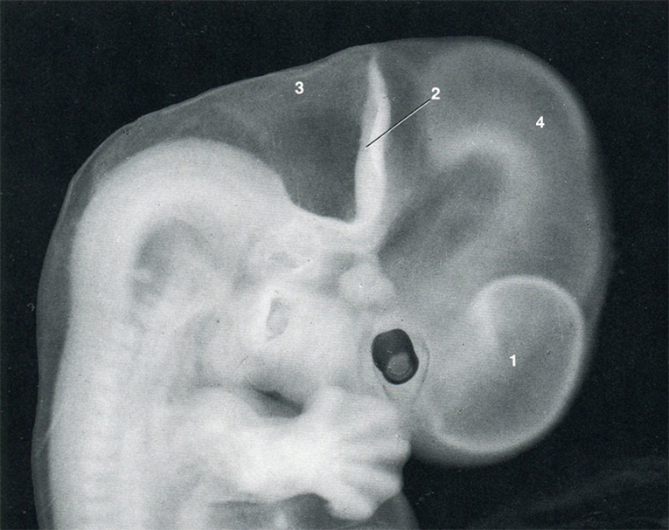
Menschliches Embryo; um ET44

Slide 82
Neuromeren
Rhombenzephalische Segmente (Rhombomeren 1-7(8)) sind mikroskopisch gut sichtbar (siehe dort), Neuromeren im Prosencephalon kann man solche nur mit Immunohistochemie oder ISH sichtbar zu machen
An der 5. EW gibt es:
Rhombencephalon: R1 (cran)-R7 (8) (caud)
R0: Isthmus mesencephali
Mesencephalon: 2 (m1-2)
Prosencephalon (Maus): p1-p5 und hp1-hp2

Slide 83
Neuromeren im Gehirn der Säugetieren
Cb: Cerebellum; SC: Rückenmark; PT: Praetectum; Th: Thalamus; PTh: Praethalamus; PHy: peduncula hypothalamus; Poa: preoptisches Area; ch: Chiasma opt.; ep: Epyphyse

Slide 84
Rhombomeren des Myelencephalon
Deckplatte wurde entfernt (A).

Slide 85
Menschliches Embryo, EW5;
Deckplatte entfernt; Rhombomeren sind gut sichtbar
Menschliches Embryo, EW6;
Deckplatte entfernt; Rhombomeren, Kleinhirnplatte sind gut sichtbar

Slide 86
Die Identität der Rhombomeren wird durch die Hox-Gene bestimmt.

Slide 87
Die Identität der Rhombomeren wird durch die Hox-Gene bestimmt.
Bei der Hoxa1-mutante Maus fehlt die R4/5 Identität, und N. abducens entwickelt sich nicht aus.

Slide 88
Vorsicht: ein bisschen paramediansagittale Schnitt!
Mantelzone
Marginalzone

Slide 89
Myelencephalon hat zwei Anteile: geschossenes und offenes. Geschlossenes, kaudales Myelencephalon ähnelt an dem Rückenmark.
kaudales
kraniales
Myelencephalon

Slide 90
ungefähr ET38
4: Ohrbläschen auch genannt
Bodenplatte
Mundhöhle

Slide 91
Entwicklung des
kranialen Myelencephalon: frühere und spätere Entwicklungsstadien

Slide 92
Entwicklung des Metencephalon

Slide 93
6EW
7,5EW

Slide 95
Wichtigste Angaben-Hirnstamm
Rautenhirndach verdünnt: 33. ET (14)
Alle Hirnnerven vorhanden: 41. ET (17)
Alle Hirnnerve sind gleich wie beim Erwachsenen: 56. ET (23)
Locus caeruleus (noradrenerghe Neuronen nach Telecephalon projizierend): 33. ET (14)
Substantia nigra: 44. ET (18) (Gewebetransplantation vom Embryo ins Kranken!)
5. EW: Mesenc hat die dickeste Abschnit der Hirnwand insgesamt
Mesenc: Grundplatte zuerst (Tegmentum), Flügelplatte später (Lamina tecti)
Nucl. ruber, N.n. oculomot: 56. ET (23)

Slide 96
Wichtigste Angaben-Kleinhirn
Kleinhirnanlage (Flügelplatte/Metenc): 33. ET (14)
Kleinhirnplatten: 35. ET (15)
Vermis und Hemisphärenanlagen sichtbar: 50. ET (20)
äußere Körnerschicht erscheint: 44-56. ET (18-23)
erste reife Purkinje Zellen: 13. EW
erste reife Körnerzellen: 13-16. EW
äußere Körnerschicht verschwindet: nach 2. Lebensjahr
Fetalperiod: äußere Körnerschicht, Migration nach Innen (entsteht innere Körnerschicht)

